Slide 1
Домашние животные
презентация для дошкольников
втор Савинова Ирина Александровна

Slide 2
Дома́шние живо́тные — животные,
которые были одомашнены человеком
и которых он содержит,
предоставляя им дом и пищу

Slide 3
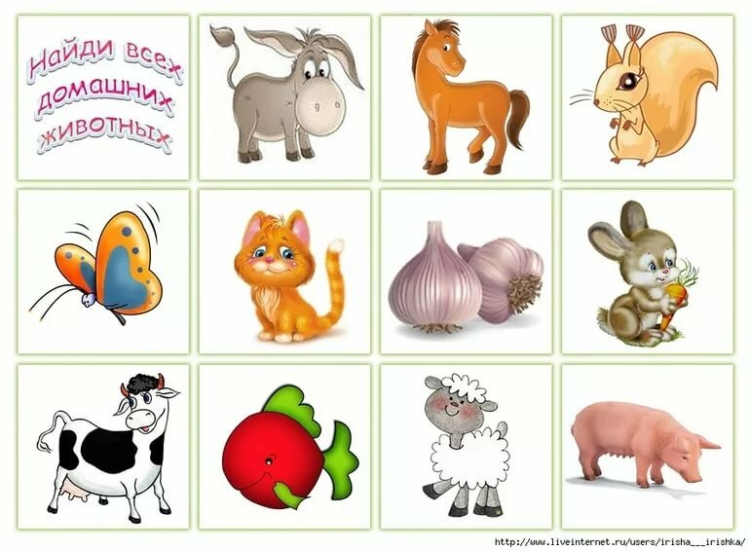

Slide 4
1 ?
Я, друзья, совсем не злая.
В дом чужой идет – залаю.
Задавака? Забияка?
Нет! Обычная ...

Slide 5
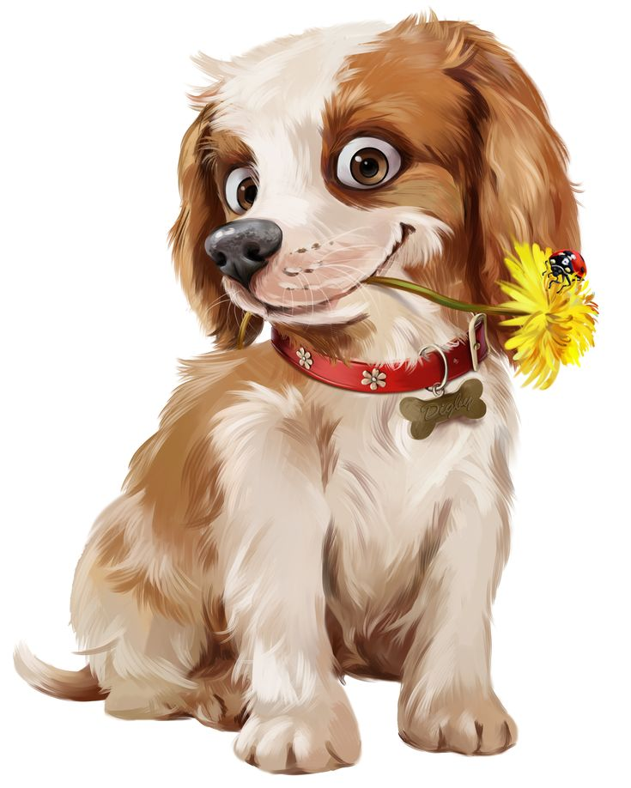

Slide 6
2?
Отворилась тихо дверь,
И вошел усатый зверь.
Сел у печки, жмурясь сладко,
И умылся мягкой лапкой.

Slide 7
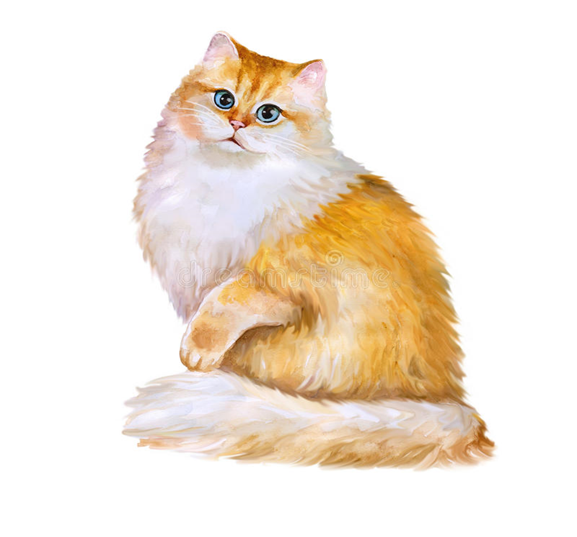

Slide 8
3?
Вот живой молокозавод
День жуёт и ночь жуёт:
Ведь траву не так легко
Переделать в молоко…

Slide 9
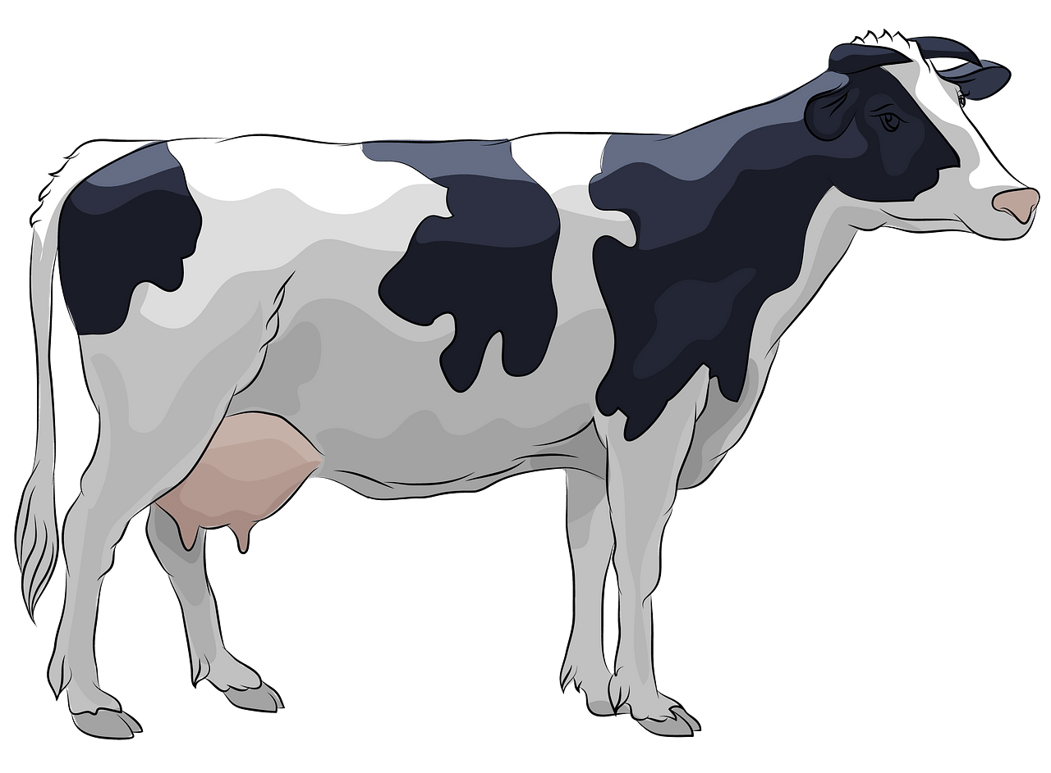

Slide 10
4?
Быстрее ветра я скачу,
«Цок-цок,» – копытами стучу,
Я громко »иго-го» кричу,
Садись на спину – прокачу!

Slide 11
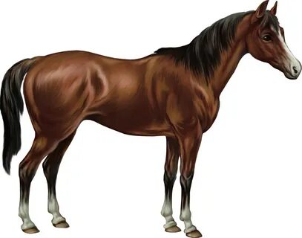

Slide 12
5?
Любит сочные луга,
Завитком его рога,
Не жалеет лба в бою,
Людям дарит шерсть свою.

Slide 13
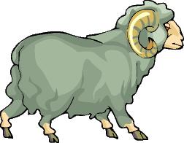

Slide 14
6?
Даёт молоко нам,
хотя не корова,
Шерстью своею делиться готова.
Она непоседа и егоза.
Как называем её мы?

Slide 15
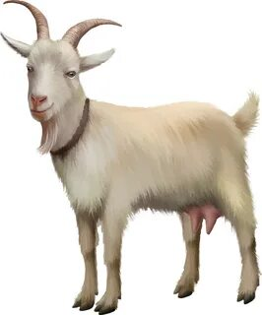

Slide 16
7?
Моет в луже пятачок,
Носит хвостик, как крючок.
С ним с улыбкой говорю,
Отвечает мне: – Хрю-хрю!

Slide 17
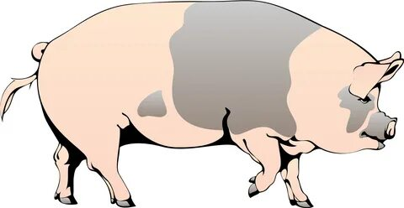

Slide 18
8?
Уши длинные имею
Груз на спину и пошёл.
Говорить «иа» умею.
Значит, я зовусь …

Slide 19
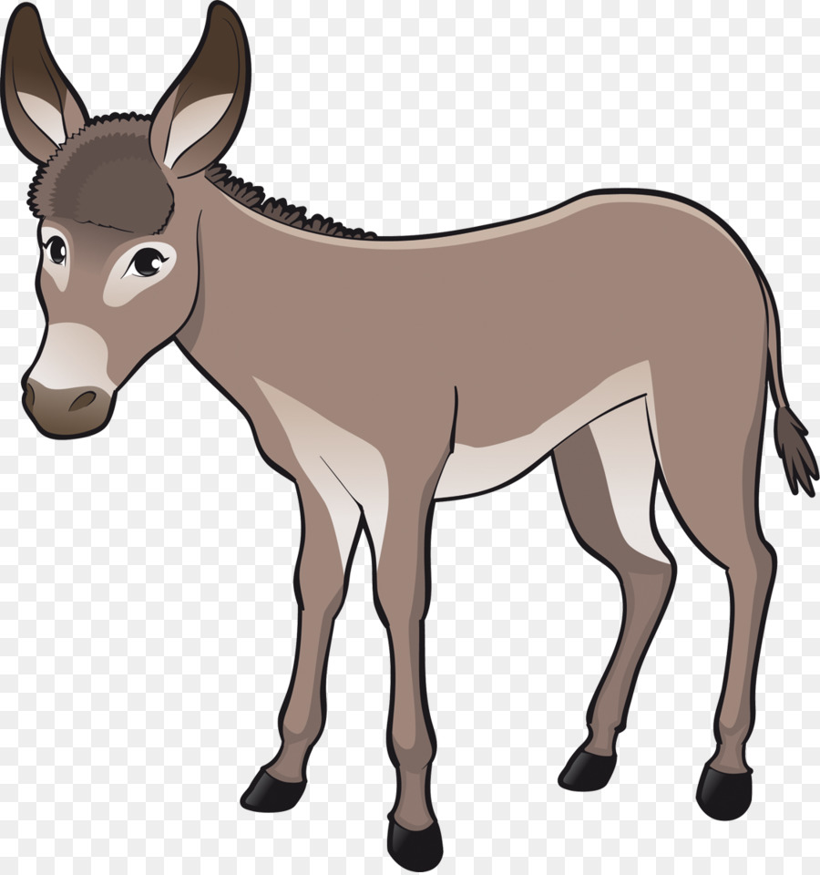

Slide 20





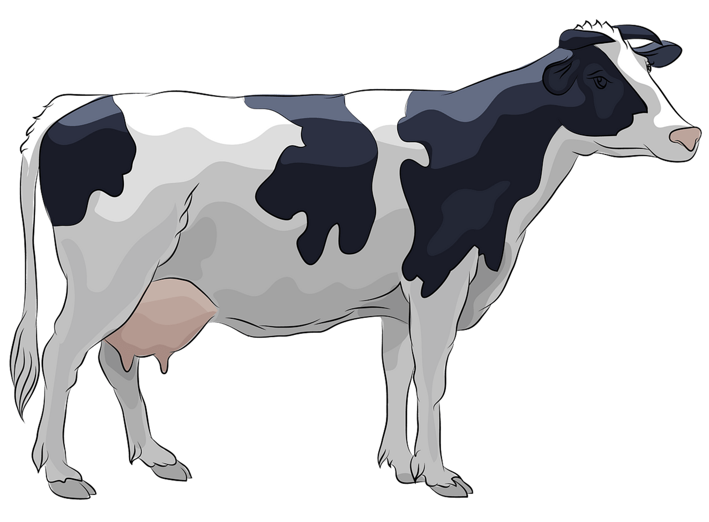
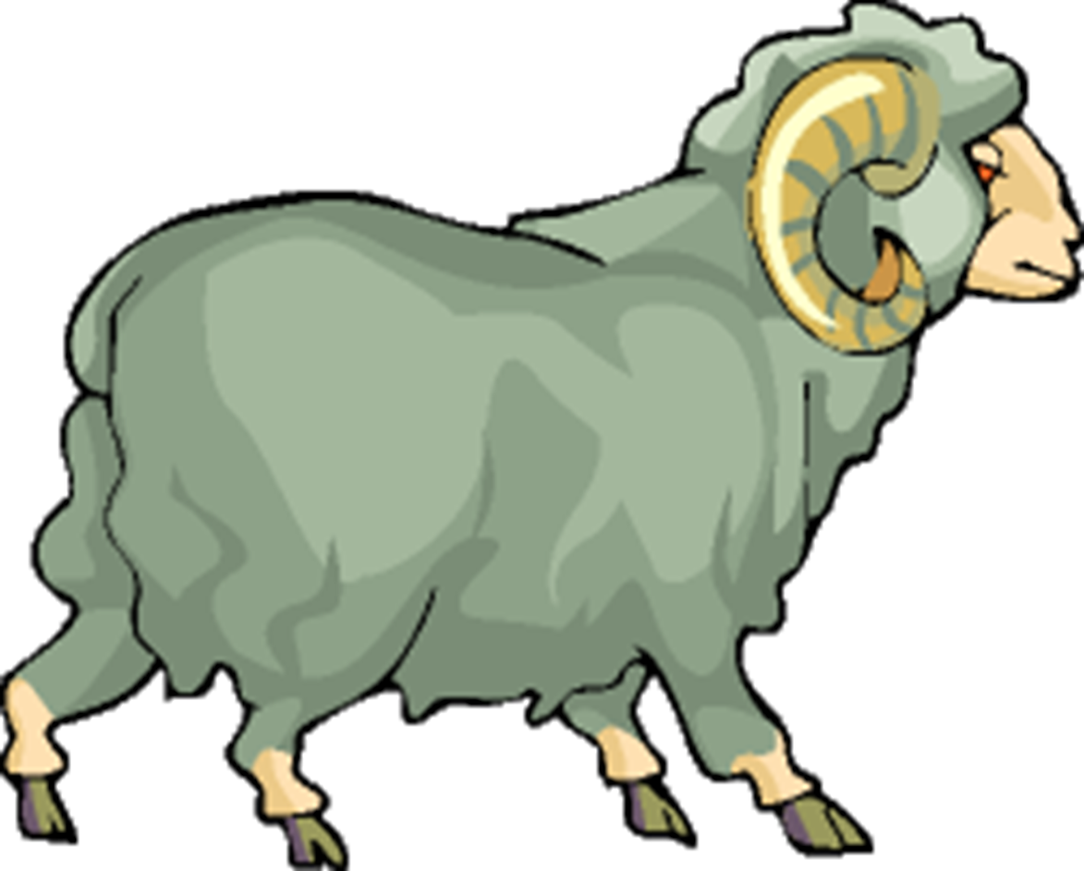


Slide 21
